Slide 1


Slide 2





1 ВОПРОС
Первые фейерверки появились в Китае. Главный ингредиент
фейерверков – часть важнейшей в мире сельхозкультуры,
неурожай которой может спровоцировать
продовольственную катастрофу для половины населения
Земли. Назовите ингредиент.
1. Порох
2. Соя
3. Мука
4. Рис
1 БАЛЛ

Slide 3
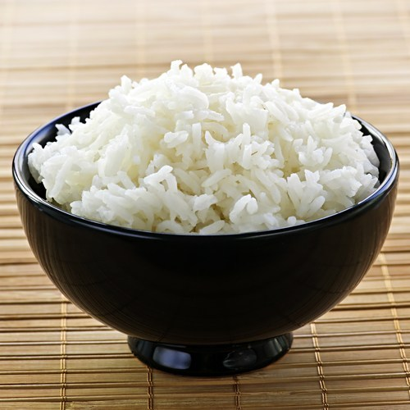

1 ОТВЕТ
4. Рис
1 БАЛЛ

Slide 4
2 ВОПРОС
Если его видно, значит, еда на месте, но тебе
нечего будет есть. Если он пропал, то еду кто-то
съел, но и тебе будет что есть.
О чём речь?
1. Капкан
2. Шампур
3. Повар
4. Поплавок
1 БАЛЛ

Slide 5
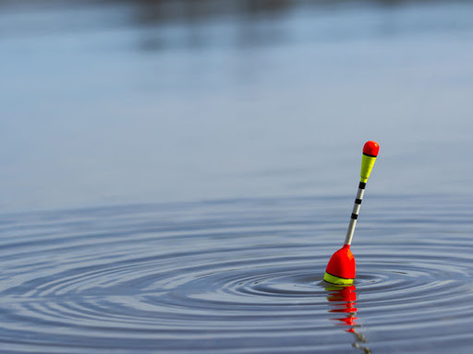
2 ОТВЕТ
4. Поплавок
1 БАЛЛ

Slide 6
3 ВОПРОС
Внимание! В этом вопросе может быть больше правильных
вариантов ответа, или не быть их вовсе. Если вариантов
больше одного, выберите все правильные.
С середины XIX века в Западной Европе сократились случаи
массового голода. Почему?
1. Развились пути сообщения.
2. Возрос уровень дохода населения.
3. Развилась торговля между странами.
4. В моду вошло вегетарианство.
1 БАЛЛ

Slide 7
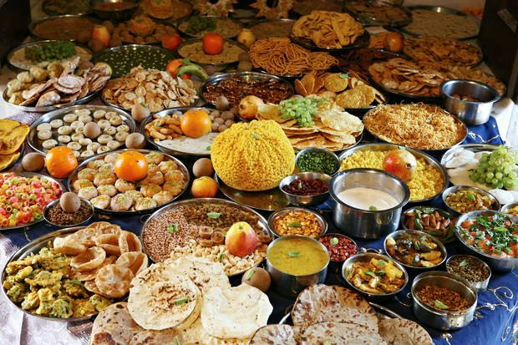
3 ОТВЕТ
1,2,3
1 БАЛЛ

Slide 8
4 ВОПРОС
Внимание! В этом вопросе может быть больше правильных
вариантов ответа, или не быть их вовсе. Если вариантов
больше одного, выберите все правильные.
Что из этого угрожает продовольственной безопасности?
1. Зависимость от ископаемого топлива.
2. Сговор производителей о повышение цен.
3. Рост населения.
4. Сокращение обрабатываемых земель.
1 БАЛЛ

Slide 9
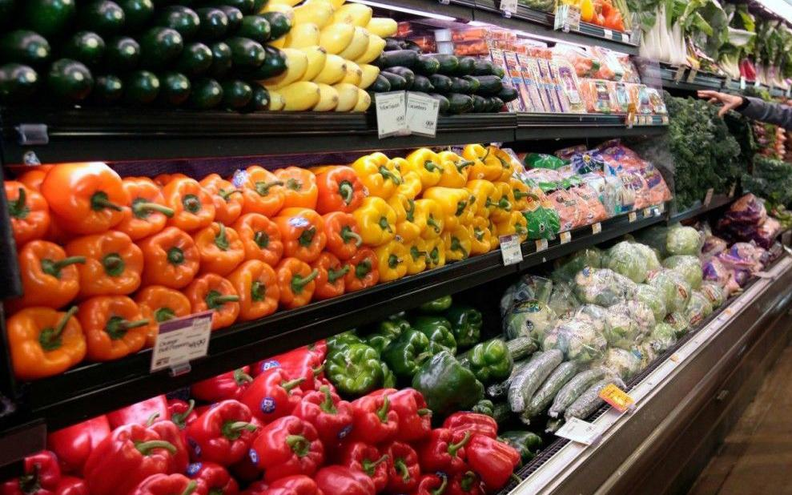
4 ОТВЕТ
1,2,3,4
1 БАЛЛ

Slide 10
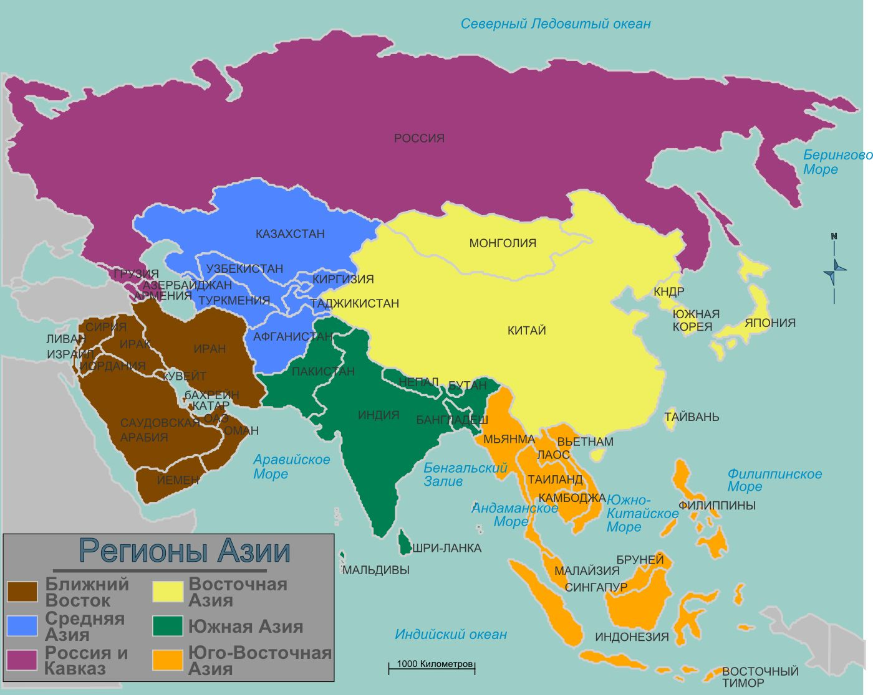
5 ВОПРОС
Бик Амбон – традиционный
индонезийский десерт.
Для его приготовления
нужны мука, яйца,
сахар, дрожжи и молоко. Какое?
1. Коровье.
2. Кокосовое.
3. Козье.
4. Слонов.
1 БАЛЛ

Slide 11
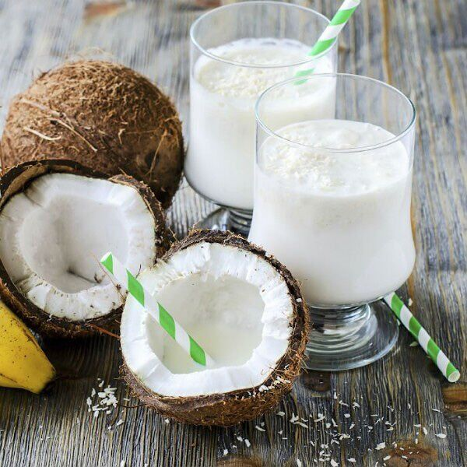
5 ОТВЕТ
2. Кокосовое.
1 БАЛЛ

Slide 12
6 ВОПРОС
После географических открытий растение попало в
Европу, но там его считали ядовитым и непригодным
для еды. Дело в том, что употребляли ягоды, а не
привычную для нас часть. Что это за растение? 1. Огурцы. 2. Ананасы. 3. Картофель. 4. Редиска.
1 БАЛЛ

Slide 13
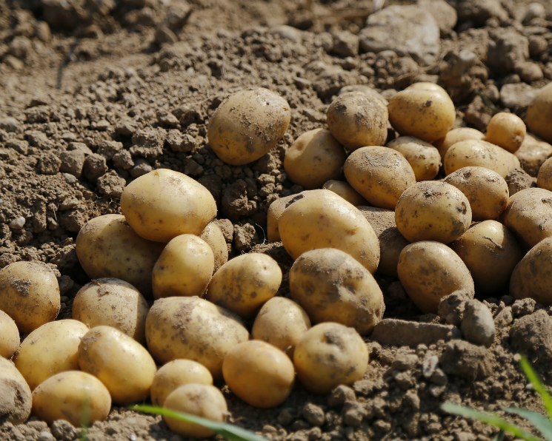
6 ОТВЕТ
3. Картофель.
1 БАЛЛ

Slide 14
7 ВОПРОС
Корову по кличке Ubre Blanca (Белое вымя) вывели при
скрещивании мясной и молочной пород. Она была
настолько дорога хозяину, что он поставил ей
памятник. Из чего?
1. Бронзы
2. Мрамора
3. Гранита
4. Воска
1 БАЛЛ

Slide 15
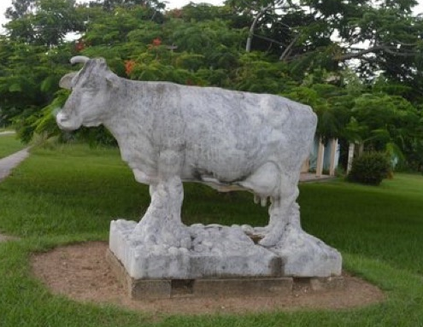
7 ОТВЕТ
2. Мрамора
1 БАЛЛ

Slide 16




МОЛОДЦЫ !

